Slide 1
Klasifikasi Naive Bayers menggunakan model count (Unigram)
Amalia Sri Astuti ()
Anranur Uwaisy M (1301178550)
Devi Oktaviani (1301178377)

Slide 2
Pengertian
Naive bayes ada 2 pengertian yg pertama yaitu teorema bayes yaitu memprediksi peluang di masa depan berdasarkan pengalaman dimasa sebelumnya. kemudian Teorema tersebut dikombinasikan dengan Naive dimana diasumsikan kondisi antar atribut saling bebas. Klasifikasi Naive Bayes diasumsikan bahwa ada atau tidak ciri tertentu dari sebuah kelas tidak ada hubungannya dengan ciri dari kelas lainnya.
Naïve Bayes Classifier merupakan salah satu algoritma yang digunakan dalam klasifikasi data. Klasifikasi atau yang disebut supervised learning adalah menentukan sebuah record data baru ke salah satu dari beberapa kategori (atau kelas) yang telah didefinisikan sebelumnya

Slide 3
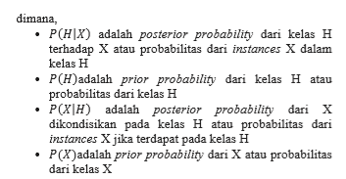

Rumus Umum Naive Bayes

Slide 4
Kelemahan dan Kelebihan Naïve Bayes
Naïve Bayes Classifier merupakan salah satu algoritma klasifikasi yang terkenal dan power-full . Pengklasifikasian data dengan Naïve Bayes Classifier dapat dengan mudah diinduksi dari data set .
Naïve Bayes Classifier adalah algoritma klasifikasi yang efisien, mudah dipelajari dan memiliki akurasi tinggi dalam banyak domain. Namun, ia memiliki dua kelemahan utama: (i) akurasi klasifikasinya menurun ketika atribut tidak independen, dan (ii) tidak dapat menangani nonparametric atribut kontinyu[5].

Slide 5
Contoh Studi Kasus
Data Set:
Kalimat | Kelas
Saya bermain badminton di malam hari | Play
Saya suka bermain basket | Play
Teman saya pergi belajar ke perpustakaan | Study
Kami suka meminjam buku di perpustakaan | Study

Slide 6
Contoh Studi Kasus
Data Test:
Kami suka bermain badminton
Apakah kalimat uji diatas dapat ditentukan nama kelas nya?

Slide 7
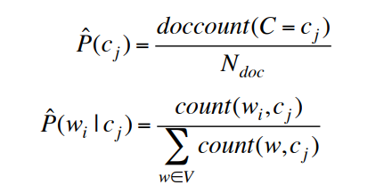
Simulasi Perhitungan Naïve Bayes pada Model Unigram

Slide 8
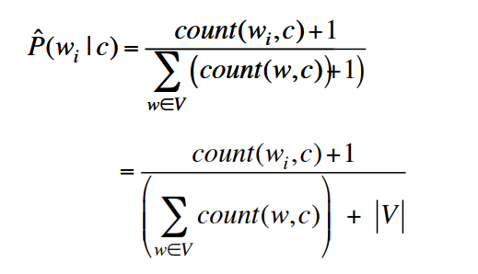
Simulasi Perhitungan Laplace (add-1) Smoothing untuk Naïve Bayes pada Model Unigram

Slide 9
Kesimpulan Perhitungan Naïve Bayes pada Klasifiasi dengan model Unigram…

Slide 10
THANK YOU . . .

